Slide 1


Slide 2
Introdução
Comunicação
Oral e Escrita
Linguagem de Sinal
OMS
1,5 bilhão de pessoas no mundo possuem algum grau de surdez
IBGE
2,3 milhões de pessoas com algum grau de surdez
Internet
Falta de acessibilidade

Slide 3
Introdução
Acessibilidade é um direito básico
Estimular o aprendizado e a inclusão da Libras
Futuro mais inclusivo

Slide 4
Objetivo
Desenvolver um sistema que receba uma transmissão em vídeo e seja capaz de transformar sinais da Libras em áudio

Slide 5
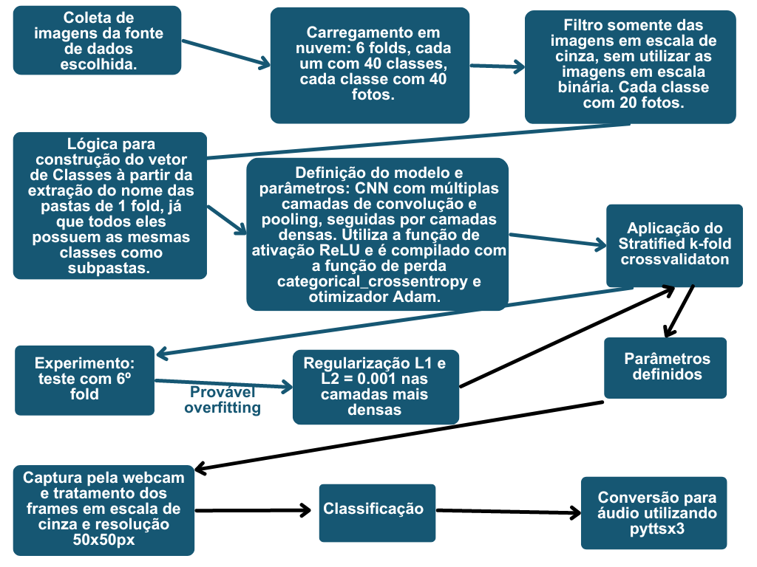
Proposta
Colocar uma imagem bonita e legível de seu pipeline/diagrama;
Explicar o funcionamento de cada etapa e como cada parte foi trabalhada e as tecnologias adotadas;
Use animação com setas e outros recursos para situar a platéia onde se está explicando no momento;

Slide 6
Proposta

Slide 7
Metodologia Experimental
Dataset: O conjunto de dados utilizado é chamado de "Libras_Dataset" e está organizado em seis pastas chamadas "Fold1", "Fold2", "Fold3", "Fold4", "Fold5" e "Fold6". Cada pasta contém imagens de diferentes classes, incluindo números, letras e palavras em Libras.
Pré-processamento: As imagens são redimensionadas para as dimensões de entrada da rede neural convolucional (50x50). Além disso, é aplicada normalização nos valores dos pixels, dividindo-os por 255.
Modelo de Rede Neural Convolucional: O modelo utilizado é uma rede neural convolucional (CNN)

Slide 8
Metodologia Experimental
Treinamento: O modelo é treinado usando o otimizador Adam e a função de perda categorical_crossentropy. As imagens de treinamento são fornecidas ao modelo em lotes (batch_size) durante um número de épocas especificado (epoch).
Validação Cruzada: É realizada a validação cruzada estratificada com 5 folds (StratifiedKFold) para avaliar o desempenho do modelo. Para cada fold, as imagens de validação correspondentes são movidas da pasta de treinamento para a pasta de validação. O restante do treinamento e a avaliação são executados normalmente.

Slide 9
Metodologia Experimental
Métricas de Avaliação: Durante o treinamento e a validação, são calculadas as métricas de acurácia, precisão (weighted) e pontuação F1 (weighted) do modelo usando as funções my_metrics, accuracy_score, precision_score e f1_score.
Teste Final: Após a validação cruzada, o modelo final é testado usando as imagens da pasta de teste. As mesmas métricas de avaliação (acurácia, precisão e pontuação F1) são calculadas para avaliar o desempenho do modelo nos dados de teste.

Slide 10
Resultados e Discussão
Colocar as tabelas e Gráficos que foram criados no artigo;
Discutir os resultados mais importantes;

Slide 11
Conclusão
Retomar a aplicação, motivação e sua proposta;
Comentar os “achados” mais importantes de seu projeto;
Comentar os próximos passo (trabalhos futuros) caso queira continuar esse projeto.

Slide 12
Agradecimentos
Agradeça pessoas, instituições, agências que te paga auxílio, laboratório do seu grupo de pesquisas, enfim, quem ou o que você desejar!

